Slide 1




Curso de Asistente Contable

Slide 2



¿Cuál es la Salida Laboral al realizar este curso?
Este curso te prepara para desempeñarte en áreas de administración contable en diversos tipos de organizaciones, desde pequeñas empresas hasta grandes corporaciones. Con una formación sólida en contabilidad, normativa fiscal y el uso de plataformas impositivas (como AFIP), podrás aplicar tus conocimientos para gestionar el ciclo contable completo, preparar declaraciones de impuestos y llevar adelante controles internos. Además, estarás capacitado para ofrecer servicios de asesoría contable en modalidad independiente.

Slide 3

Modalidad del curso. CURSAS A TU RITMO!!
Duración: 24 clases
Modalidad: On line a tu Ritmo
Requisitos: Ser mayor de 18 años y contar con un dispositivo de acceso a internet. No se requieren conocimientos previos

Slide 4
¿Qué Aprenderás?
Asistente Contable
Contabilidad Básica: Activos: significado. clasificación. valorización, criterios. Diferentes tipos de Activos. (intangibles, físicos).
Inventarios. Cuentas a cobrar. Disponibilidades. Pasivos: definiciones. Necesidad de su existencia. Valuación.
Criterios de valuación.
Costos. Cuentas por pagar. Proveedores. Salarios. Deudas Financieras. Patrimonio Neto: que representa. Formación.
Incremento o disminución. Capital. Reservas. Utilidades retenidas. Dividendos. Cuadro de Resultados.
Cash Flow: Que es el cash flow y su clasificación. Aspectos básicos del Flujo de Caja. Capital de Trabajo. Análisis de Ciclo
Operativo y Ciclo de Efectivo. Días de Stock, en la calle, de pago y de cobro. Flujo de Efectivo. Presupuesto de Caja.
Registro de Ingresos y Egresos. Análisis de necesidad de Fondeo o inversión de excedentes
Conciliaciones Bancarias: Plan de cuentas. Codificación. Conceptos generales. Tareas administrativas. Información de la
Empresa: Mayor o libro banco. Ley de cheques. Confección y tipos de cheques. Notas de débito y crédito. Extracto bancario.
Procedimiento contable previo para la elaboración de una conciliación bancaria. Armado de la conciliación y ajustes. Métodos.
Cierre y control. Casos prácticos.
Monotributo: Objetivos y beneficios del impuesto. Importes y fechas de pago. Parámetros: Ingresos brutos, - Superficie
afectada, Energía consumida, Alquileres devengados. Condiciones de permanencia. Clave fiscal y CUIT.
Actividades y domicilios. Categorías. Alta y baja en el impuesto. Causales de baja: Cese, Renuncia, Baja automática, Exclusión,
Trámite de recategorización. Plan de facilidades. Facturación. Causales de exclusión de pleno derecho del régimen.
Monotributo social. Figura de la relación de dependencia. Fraude laboral. Contrato de trabajo. Actualización anual.

Slide 5
¿Qué Aprenderás?
Asistente Contable
Convenio Multilateral IIBB Arba, Agip: Definición de Ingresos Brutos. Nacimiento y finalidad del convenio multilateral. Figura de la
Comisión Arbitral. Trámite de alta en el impuesto. Sistema Padrón Web. Para las jurisdicciones de Provincia de Buenos Aires
y Ciudad Autónoma de Buenos Aires: Momento en el que se produce la configuración del hecho imponible.
Definición del concepto de habitualidad y de presunciones. Exenciones vigentes
Definición de Base Imponible: Deducciones para el cálculo de la base imponible. Definición del régimen general.
IVA y Facturación: Facturación, Tipos de contribuyentes. Régimen de facturación vigente. Emisión de comprobantes: Factura
Electrónica, Factura de Crédito, Remito. A, B, C, E y M. Nota de débito y crédito. Impuesto al Valor Agregado: Hecho Imponible.
Sujetos. Exenciones. Gravabilidad de los servicios digitales. Tipo de alícuotas. Liquidación. Declaración jurada.
Rectificación de las declaraciones juradas. Presentación y pago. IVA Por Actividad. Ejercitación.
Libro de IVA Digital AFIP: Objetivos. Sujetos obligados. Registración electrónica obligatoria. Sujetos exceptuados. Operaciones
alcanzadas. Obligaciones reemplazadas. Vigencia y cronograma de implementación. Vencimiento. Beneficios.
Generación y presentación de la declaración jurada. Consulta de presentaciones. Rectificativas.
Impuesto a las Ganancias de Personas Jurídicas y Bienes Personales. Acciones y Participaciones Societarias, Revalúo Impositivo.
Concepto de Ganancia para personas jurídicas. Sujetos del impuesto. Pautas para la liquidación. Criterio de Imputación.

Slide 6
¿Qué Aprenderás?
Asistente Contable
Confección y Emisión de Estados Contables: Estado de situación patrimonial: distinción entre activos y pasivos corrientes y no
corrientes. Estado de situación patrimonial: valuación y exposición de los distintos rubros (en moneda extranjera, costo de
reposición, VNR, ajuste por inflación). Estado de resultados: exposición y medición de los resultados. Resultados ordinarios
y extraordinarios. Reconocimiento de ingresos, costos, clasificación de gastos, resultados financieros y por tenencia.
Estado de Evolución del Patrimonio Neto. Estado de Flujo de Efectivo. Armado y exposición de los cuadros y anexos del
balance más frecuentes
Auditoría Básica y Control Interno. Contenidos: Fundamentos de la Auditoría Contable: Tipos de auditoría: interna, externa, operativa y fiscal. Rol del auditor y su relación con el área contable. Control Interno en las Organizaciones: Diseño y evaluación de sistemas de control interno. Identificación de riesgos y prevención de fraudes. Procedimientos de Auditoría: Herramientas básicas para realizar auditorías de cuentas y su documentación.

Slide 7
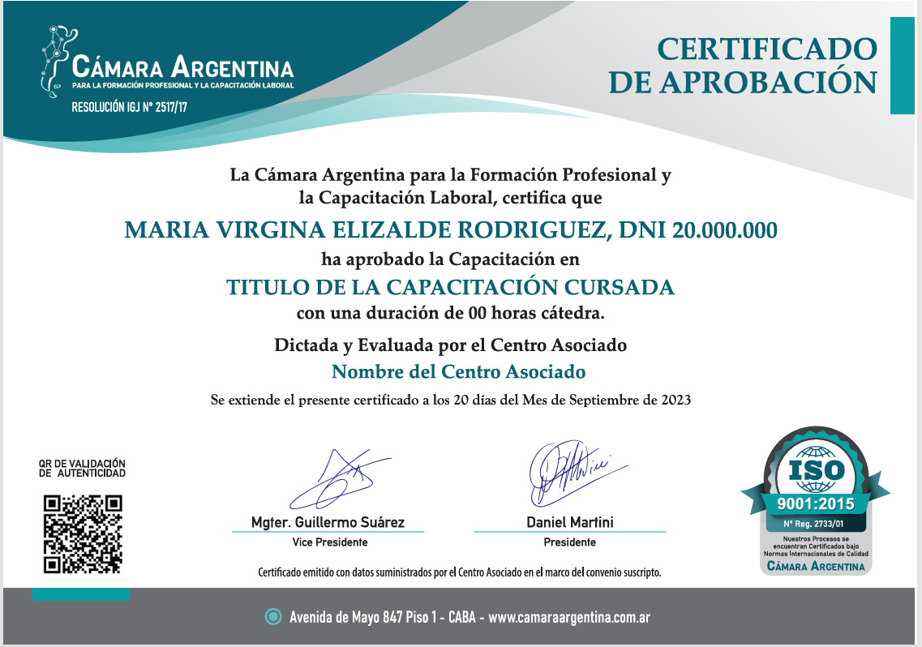

¿Qué certificado voy a obtener?
Nuestros certificados se encuentran homologados y son emitidos por la Cámara Argentina para la Formación Profesional y la Capacitación Laboral. Resolución CAFOP N°: 0000188_2022.
Además te ofrecemos de manera Opcional *Certificación Internacional OIEP* "Organización Internacional para la Educación Permanente"
Ambas instituciones han certificado calidad bajo estándares de las normas ISO 9001:2015”
Los mismos cuentan con Código QR de validación para certificar su autenticidad.

Slide 8
Preguntas Frecuentes
Si pierdo una o más clases, ¿puedo recuperarlas?
Si, Todas las clases quedan grabadas. ¡Siempre podrás volver a verlas cada vez que lo necesites!
¿Cómo son las clases online en vivo?
Las clases duran aproximadamente 2 horas y se dictan de lunes a viernes. Se desarrollan de forma online
en vivo mediante Zoom, y allí vas a poder interactuar con tu docente y tus compañeros. Manejamos cupos
reducidos para que puedas tener un seguimiento más personalizado durante tu aprendizaje.
Necesito tener el nivel secundario completo?
No, no es necesario para realizar cualquier de nuestros cursos.
Es obligatoria la asistencia a las clases en vivo de Zoom?
No, no es obligatoria. Vos podes elegir como cursar! En vivo o con las clases grabadas.
El curso incluye material de estudio?
Si, lo tendrás disponible siempre en nuestra plataforma, junto a las grabaciones de las clases.
¿Cómo puedo consultar dudas a mi docente?
Siempre podrás hacerlo mediante nuestra plataforma.

Slide 9





SOMOS CAPACITACIÓN,
SOMOS FUTURO.

